Slide 1







RQUAL
Notes:
Facilitador: Este conteúdo é destinado para às ilhas de Aquisição, Migração e Rentabilização.Inicie com uma discussão: O que você sabe sobre a qualidade dos serviços de internet e/ou telefonia no Brasil? Você já teve problemas com a sua internet ou telefone? Como você acha que isso poderia ser evitado?

Slide 2


Neste conteúdo, vamos entender o que é o RQUAL, seus benefícios e como ele contribui para a melhoria da qualidade e do desempenho dos processos.
O que vamos ver hoje?
Notes:
Facilitador: Explique que hoje vamos ver um tema que impacta diretamente o nosso dia a dia: a qualidade dos serviços que consumimos. Vamos entender o que é RQUAL e como ele contirbui para a melhoria da qualidade dos serviços.

Slide 3

O que vamos ver aqui?
RQUAL
Notes:
Facilitador:

Slide 4
O que vamos ver aqui?
RQUAL
O que é e como funciona
Acompanhe os indicadores
Notes:
Facilitador: O que vamos ver: Como funciona esse regulamento que garante a qualidade dos serviços de telecomunicações e quais indicadores você deve acompanhar para garantir o melhor serviço.

Slide 5


Tem como propósito fortalecer o poder
de escolha do consumidor, assegurando
seus direitos e a qualidade do atendimento passa a ser o foco principal.
Ao contratar um serviço, o cliente terá
a garantia de receber um produto de qualidade, com comunicação clara e transparente, proporcionando a melhor experiência possível.
O RQUAL unifica todas as normas de qualidade dos serviços de telecomunicações, oferecendo mais transparência ao cliente.
RQUAL
Notes:
Facilitador: O RQUAL foi criado pensando em você, para garantir a sua proteção e dar mais poder na hora de escolher. Ele assegura que você receba sempre produtos de qualidade, tornando sua experiência muito melhor e trazendo mais confiança nas suas compras.

Slide 6

A avaliação é
realizada através de
3 índices de qualidade:
Índice de qualidade de serviço – IQS:
Apresenta o desempenho de rede e atendimento. Avalia a equipe técnica, atendimento, produto/serviço disponibilizados, etc.
Índice de qualidade percebida – IQP:
Considera o resultado da Pesquisa de Qualidade
de satisfação e qualidade percebida expressa
a percepção do usuário quanto ao desempenho
na prestação dos serviços.
Índice de reclamações – IR:
Reclamações registradas nos canais
de atendimento da Anatel pelo cliente.
Notes:
Facilitador: Informe que através dos índices de qualidade do RQUAL, você poderá acompanhar de perto o desempenho da sua operadora e exigir seus direitos.

Slide 7
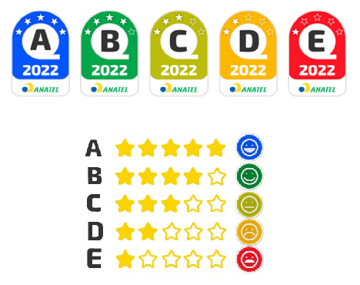
Através dos índices são instituídos Selos de Qualidade
Eles servem para incentivar a busca pela mehor qualidade do serviço prestado pela operadora. Os serviços/produtos são avaliados em níveis nacionais, estaduais e municipais.
Os selos representam a nota da operadora
que vão de A até E, sendo A a melhor nota
e E a pior nota. A mesma operadora pode
ter selos diferentes em cidades distintas.
Além disso, uma operadora em um mesmo município pode obter selos variados
para diferentes produtos.
Notes:
Facilitador explique: Os selos de qualidade do RQUAL são definidos a partir de índices específicos e garantem que você possa escolher a melhor operadora de telecomunicações. Esses selos incentivam as empresas a oferecerem um serviço de excelência, com notas que variam de A (melhor) a E (pior).

Slide 8


Para a Claro:
Excelência comprovada em qualidade;
Aumentar a visibilidade no mercado;
Garantir a sustentabilidade
do negócio a longo prazo;
Equipe composta por profissionais altamente qualificados;
Destaque da performance por meio de indicadores;
Um compromisso ainda maior com
a satisfação do consumidor.
Benefícios
Notes:
Facilitador: Informe que sabemos que a Claro é reconhecida por oferecer serviços de qualidade e por ter uma equipe altamente qualificada. Mas como podemos quantificar essa qualidade e demonstrar para o mercado que somos a melhor opção? É aqui que o RQUAL entra em cena.

Slide 9

Para o cliente:
Fácil compreensão do contrato;
Comparar a qualidade entre as operadoras de forma simples;
Identificar facilmente o melhor serviço ou produto disponível;
Obter uma percepção mais
clara do mercado;
Adquirir produtos de
qualidade garantida;
Ter o poder de escolher o que mais de adequa às suas necessidades.
Benefícios
Notes:
Facilitador: explique: Com tantas opções disponíveis, escolher o melhor serviço de telecomunicações pode ser mais fácil com a ajuda certa. O RQUAL, foi criado para apoiar você nessa escolha, garantindo mais confiança e qualidade na sua decisão. Liste os benefícios.

Slide 10
Os índices oficiais de qualidade serão divulgados pela Anatel duas vezes por ano, ou seja, semestralmente.
As operadoras poderão monitorar mensalmente seus indicadores de qualidade, permitindo realização de ajustes necessários.
Esse acompanhamento ocorre antes da publicação do resultado final pela agência reguladora, que divulga o selo de qualidade anual.
As operadoras que obtiverem os melhores resultados serão classificadas nas melhores categorias para cada tipo de serviço e município. Cada selo de qualidade terá validade de 1 ano.
Quando ocorre
Acompanhamento dos indicadores individuais dos municípios.
Elaboração de Planos de Ação com envolvimento de todas as áreas necessárias para solução de problemas mapeados.
Garantir indicadores básicos da operação que suportam a qualidade:
Disponibilidade
CQI (Cell Quality Index)
Solução de incidentes de triagem
O papel da operação
Notes:
Facilitador informe: A Anatel divulga os índices de qualidade semestralmente, permitindo que as operadoras monitorem seus indicadores mensalmente e façam ajustes para receber selos de qualidade e o papel da operação é acompanhar esses indicadores.

Slide 11

E onde acompanhar os indicadores?
Notes:
Facilitador: Vamos ver como vocês, podem acessar os dados no sistema ipara se manterem atualizados sobre a qualidade dos serviços.

Slide 12

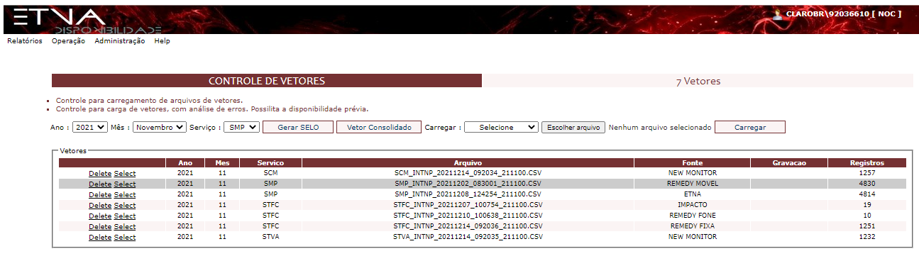
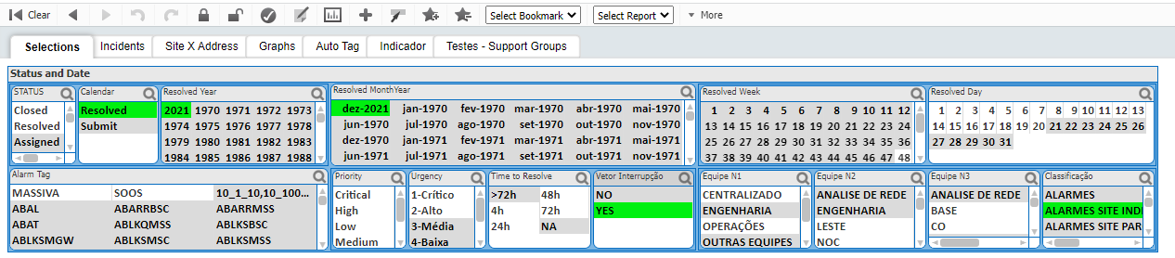

IND8 – Disponibilidade (acompanhamento de incidentes)
RQUAL
Notes:
Facilitador: Explique que o acompanhamento de incidentes é realizado pelo sistema IND8 e como ele visualiza a informação.

Slide 13

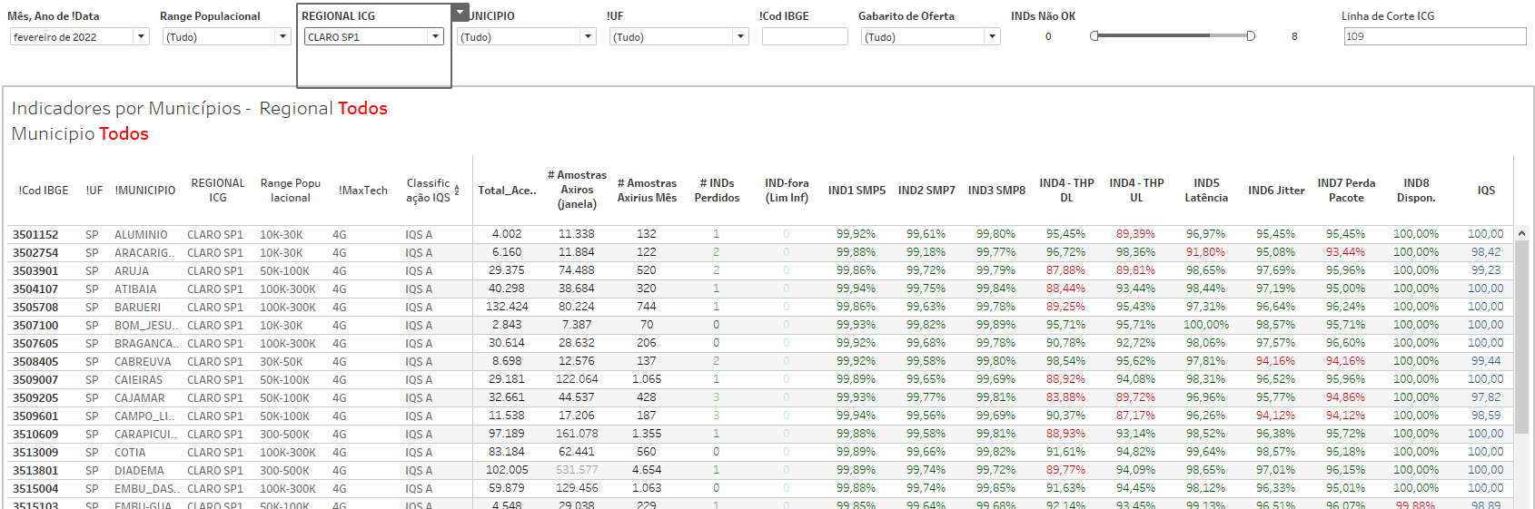
Acompanhamento de indicadores
RQUAL
Notes:
Facilitador: Explique que o acompanhamento de incidentes é realizado pelo tableau e como ele visualiza a informação.

Slide 14

Realizar o atendimento com excelência não apenas resolve problemas, mas também constrói confiança e lealdade, criando uma experiência positiva
que deixa os clientes satisfeitos
e dispostos a retornar.
Lembre-se: Cada interação é
uma oportunidade de demonstrar
nosso compromisso com a
qualidade e a satisfação do cliente.
Notes:
Facilitador em resumo: O atendimento de excelência resolve problemas e constrói confiança e lealdade, resultando em clientes satisfeitos e dispostos a retornar. Cada interação é uma chance de demonstrar nosso compromisso com a qualidade e a satisfação do cliente.

Slide 15

Os seus estudos não acabam aqui!
Vamos seguir para a próxima etapa?

